Slide 2
Koordynator projektu:
Pan Dariusz Śmiechowski
- Architekt
Prowadzący projekt:
Pani Elżbieta Ptasznik
nauczyciel plastyki i zajęć artystycznych
Współpraca:
Pani Katarzyna Sobień
Informatyk G73
Pani Magdalena Wójcik
Szkolne Atelier Artystyczne
Liczba uczniów biorących udział w programie: 21

Slide 4
Dnia 4.04.2013 odbyło się nasze pierwsze spotkanie dotyczące Pilotażowego Programu Kształtowania Przestrzeni organizowanego przez Izbę Architektów Rzeczypospolitej Polskiej.
Zostaliśmy zapoznani z projektem, treścią, ideą oraz celami.
Ustaliliśmy zasady pracy jak i również przeprowadziliśmy dyskusję i głosowanie nad tematem, którym się zajmiemy - Bielany- Chomiczówka.
Rozdzieliliśmy zadania, pracę na następne spotkanie.
Stworzyliśmy mapy z najważniejszymi i najciekawszymi względem nas miejscami na Bielanach.
Zajęcia odbywały się zawsze po godzinach lekcyjnych w poniedziałki, soboty oraz wyjątkowo raz w czwartek.

Slide 7
Plener architektoniczny, spacer po Bielanach ul. Conrada.
Analiza i omówienie budynków osiedla "Chomiczówka„ - świadomość miejsca gdzie mieszkamy, estetyka budowli oraz otoczenia, omówienie rozplanowania przestrzennego osiedla.
Wirtualny spacer. Rozrysowanie budynków, miejsc, które zapamiętaliśmy ze spaceru (kolorystyka, kształt, funkcja, lata budowy). Praca w grupach.
Tworzenie projektów: Co bym zmienił? Co bym zaprojektował? Czego brakuje?
Nasze propozycje i projekty:
Zaprojektowanie parkingów podziemnych, miejsc odpoczynku, relaksu, uporządkowanie chaotycznych form architektonicznych, zmiana kolorystyczna budynków
Rozdzielenie zadań na następne spotkanie

Slide 10
Wykład Pana Marcina Mielniczuka Mieszkańca osiedla Chomiczówka wnuczka Felicjana Cieślaka pomysłodawcy i założycielas Społecznego Funduszu Odbudowy Stolicy – prezentacja.
Wizyta Pani Katarzyny Domagalskiej z Fundacji Młodej Kultury Hopsiup.
Historia Chomiczówki, historia budowania osiedla,(od materiałów wykorzystywanych do budowy po czas realizacji osiedla).
Oglądanie i analizowanie dokumentacji osiedla (stare plany mieszkań – omówienie, analiza) ciekawostki na temat osiedla - dyskusja.
Przedstawienie przez grupy uczniów prezentacji na temat wyjątkowych miejsc na Bielanach: Huta Bielany, Cmentarz Wawrzyszewski, Las Bielański – prezentacja multimedialna, Forty "Wawrzyszew", Cmentarz Północny, Zespół Akademii Wychowania Fizycznego, Stare Bielany.
Bielany wczoraj i dziś (fotografie)

Slide 12
Projekt logo – wyjaśnienie pojęcia, omówienie zadania, projekt znaku graficznego.
Zapoznanie się z przestrzenią urbanistyczną bazarku – obszar przestrzeni publicznej (zaspokojenie potrzeb mieszkańców, poprawa jakości życia, cechy funkcjonalno-przestrzenne), krótkie omówienie Karty Przestrzeni Publicznej.
Reklama w Przestrzeni Publicznej, reklama zewnętrzna (out-of-home) – dyskusja, analiza.
Projekt makiety.
Stworzenie legendy

Slide 13
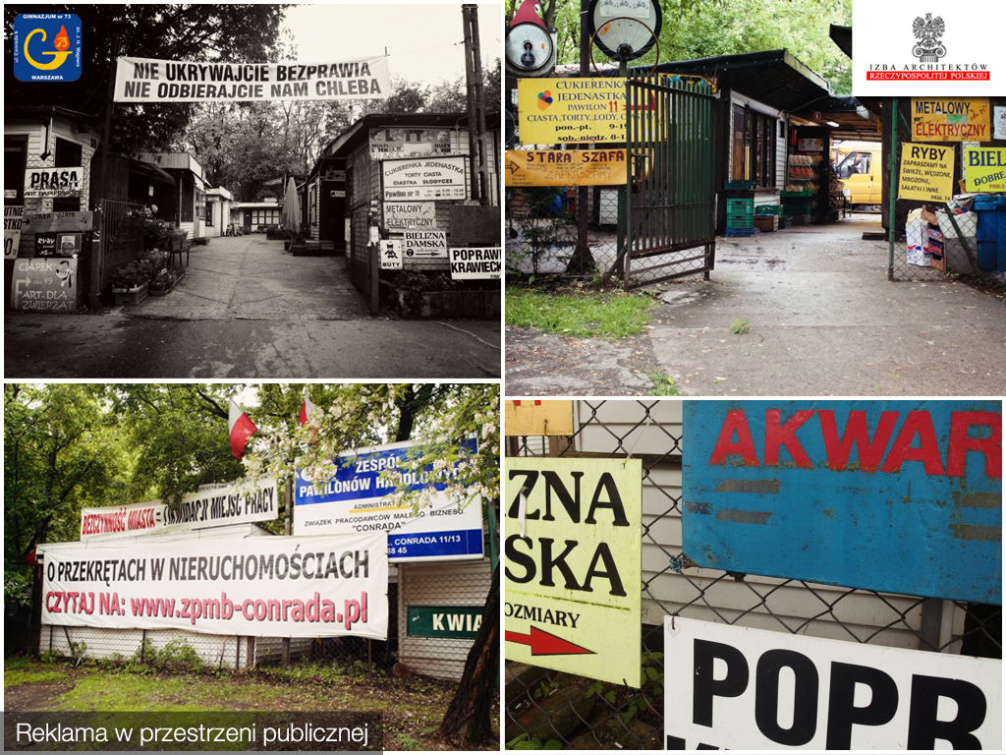

Slide 16
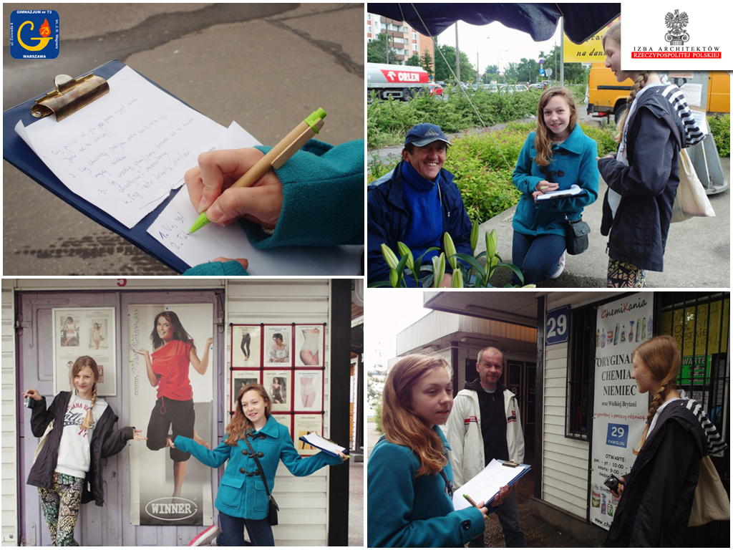

Slide 18
Przypomnienie zagadnień z poprzednich spotkań.
Zbieranie materiałów do makiety min. Skontaktowanie się z prywatnymi przedsiębiorcami z prośbą o produkty do projektu.
Praca w grupach - podzielenie się obowiązkami, wykonywanie makiety.

Slide 20
W razie problemów z odtworzeniem pliku video, proszę o kliknięcie w link poniżej:
http://youtu.be/JVTn319d3MQ

Slide 21
PODSUMOWANIE PROJEKTU
W projekcie postanowiliśmy zająć się dokładniej przestrzenią, która nas otacza, tu gdzie mieszkamy - Chomiczówka.
Pilotażowy Program „Kształtowanie Przestrzeni” zwrócił naszą uwagę na architekturę, urbanistykę miejsca gdzie się wychowujemy.
Poprzez zabawę poznaliśmy historię dzielnicy Bielan, budynków, które mijamy parę razy dziennie.
Już wiemy, że ład, harmonia, funkcjonalność, barwa, dopasowanie do otoczenia ma olbrzymie znaczenie w życiu codziennym naszym i mieszkańców.

